Slide 1
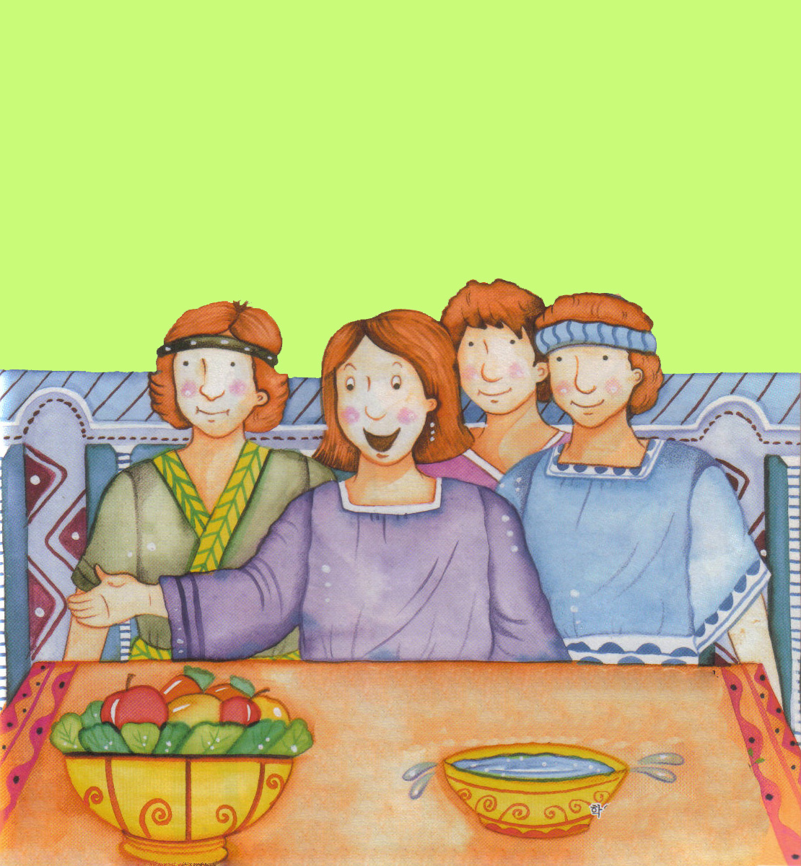
さんにんの せいねんが
あらかじめ もった こと
(ダニエル 1:8-9)

Slide 2
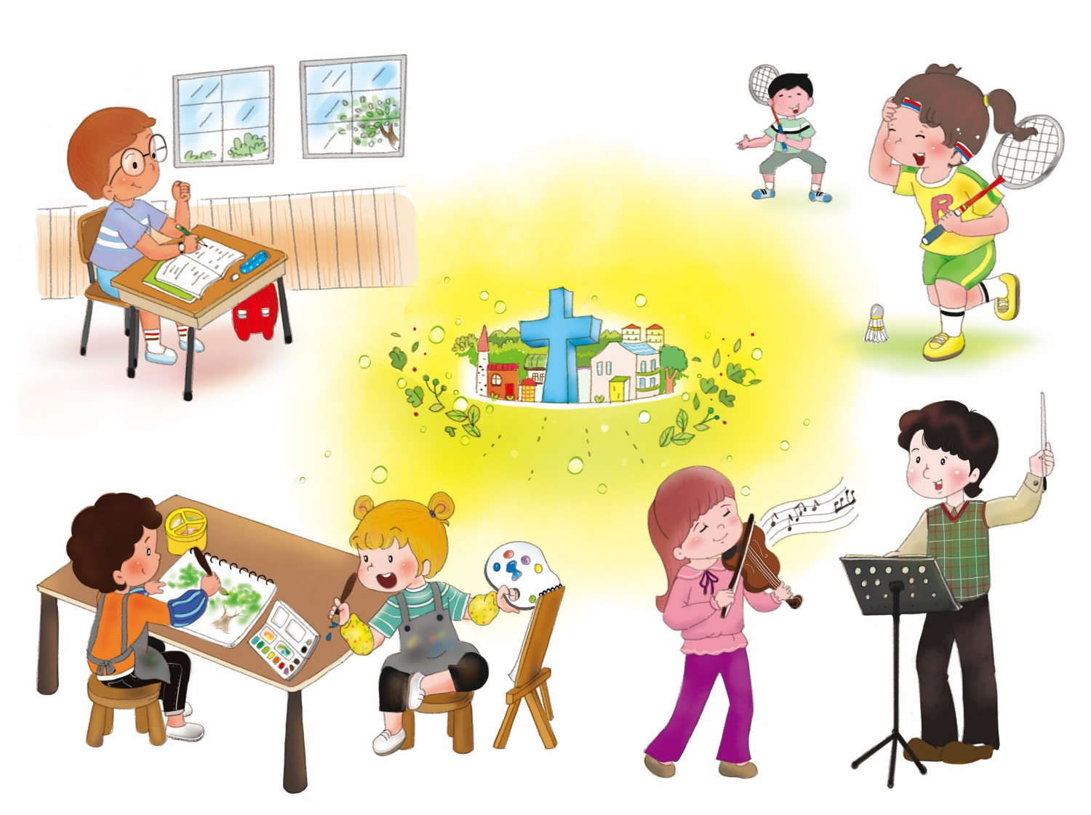
じょろん
レムナントに じゅんびして
くださっていることが あります
さいてき
わたしにだけ あたえられた さいてきが あります
さいぜん
さいぜんを つくす
しゅうかんを みにつけましょう
さいこう
レムナントの もくひょうは
さいこうです！

Slide 3
じょろん
わたしの CVDIP を
みつけよう
すてられた ところを みる C
みらいを ちかくに みる V
24 しゅうちゅうが できる D
25 こたえを うける I
えいえんの さくひんを のこす P

Slide 4
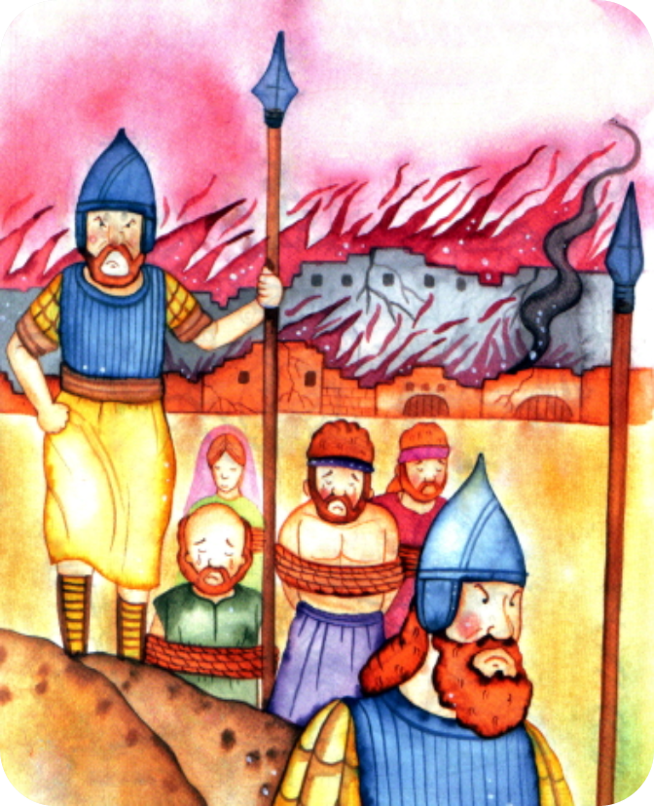
1. バビロンの ほりょ
イスラエルの めつぼう
ほりょになった たみ

Slide 5
1. バビロンの ほりょ
おうきゅうに はいった ダニエルと
３にんのせいねん

Slide 6
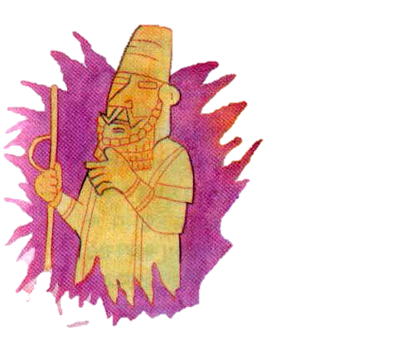
2. ３にんの せいねんが あらかじめ もった こと
ぐうぞうしんでんと
ひの もえる ろの
まえで けつだん
Notes:
이미지 출처 :

Slide 7
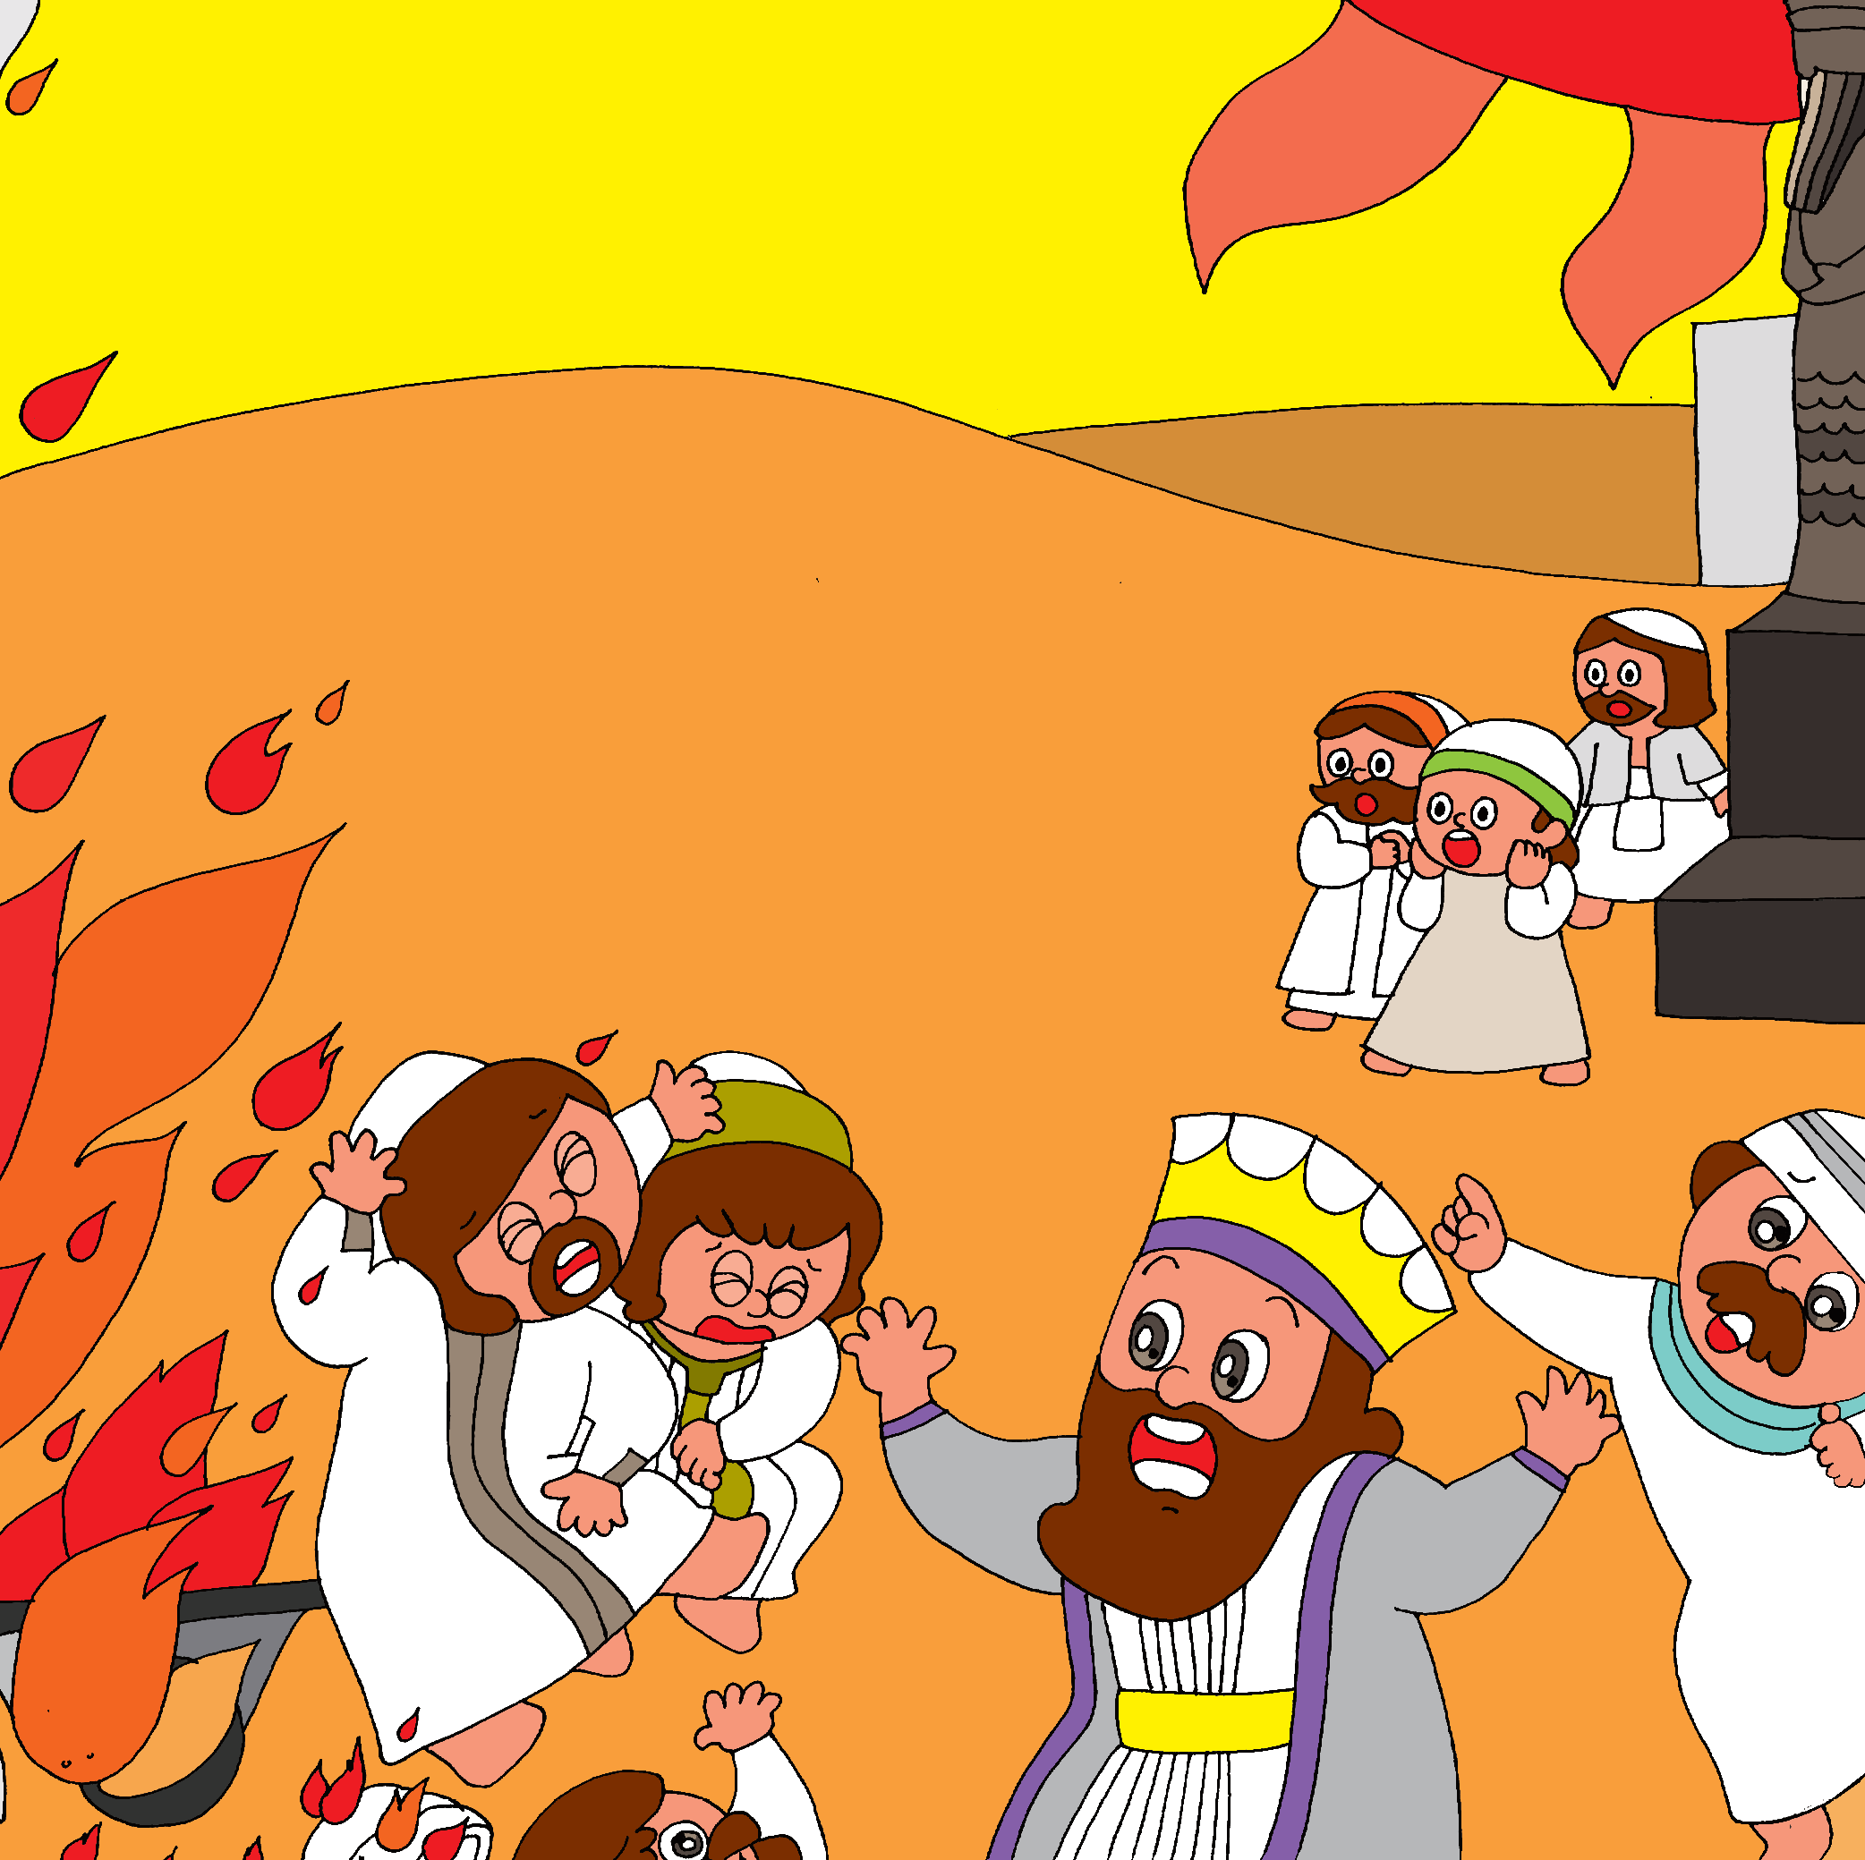
2. ３にんの せいねんが
あらかじめ もった こと
さんにんの せいねんの
しんこうこくはく
ひの もえる ろに はいった
さんにんの せいねん
Notes:
이미지 출처 :

Slide 8
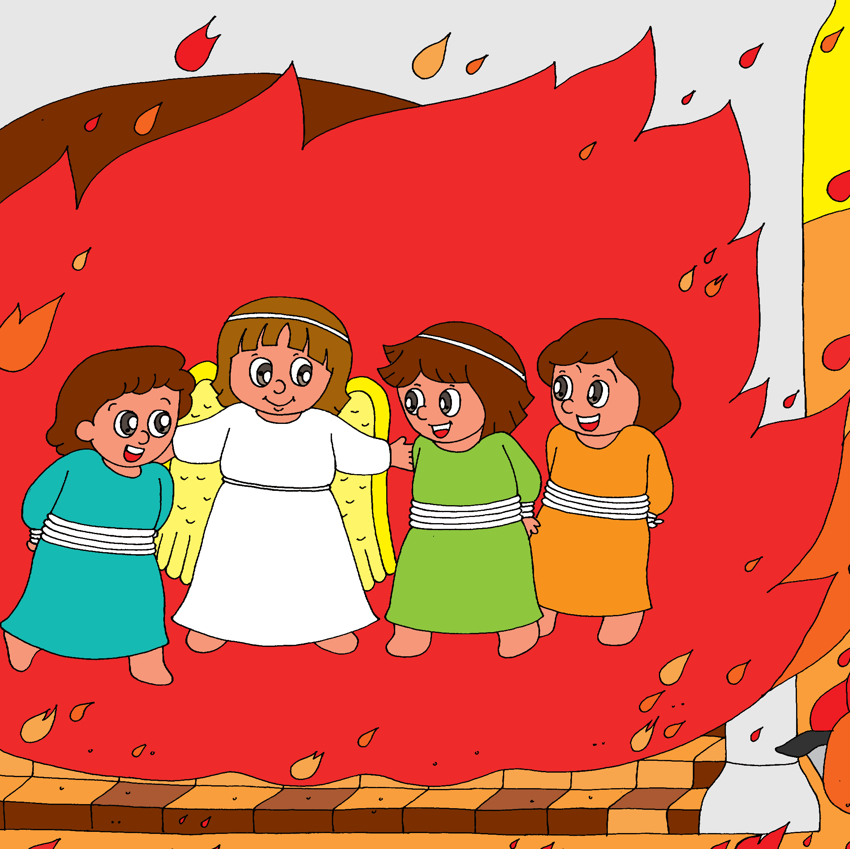
3. さんにんの せいねんは ひの
もえる ろの じけんの あとに
かみさまが いきておられる ことを
あかしする こたえを うけました

Slide 9
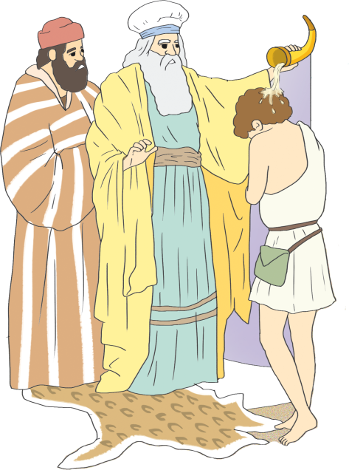
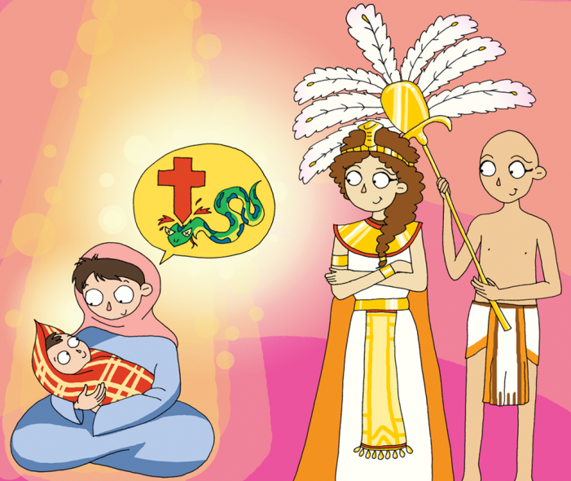
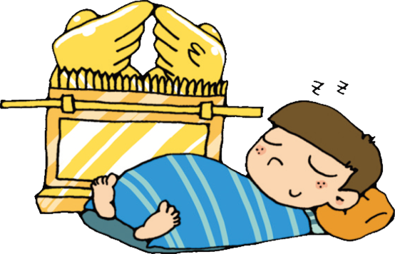
RUTC のこたえを
あじわえば
くらやみが くだかれて
ただ ゆいいつせい
さいそうぞうの はたらきが おきます

Slide 10
フォーラム
を
し
て
こく いん し よう
みことば-かみさまの みこころを はっけんした
３にんの せいねんは かみさまと ともに いる
おくぎを あかししました
じっせん – かみさまに しゅうちゅうして みあげる
じかんを いちにちの スケジュールの なかで
きめましょう
いのり ｰ かみさまを みあげる じかんを つづけて
もって いくように みちびいてください

